Slide 1
Международный турнир по математическому моделированию
Москва, СУНЦ МГУ
Изучение способов калибровки механических акселерометров
Работу выполнила команда «Физики 83» в составе
Дмитрия Журавлева, Дмитрия Восковщука, Антона Алексеева,
обучающихся 9 класса
МБОУ «Инженерный Лицей №83 имени Пинского М.С. УГНТУ»
Моска, 2018

Slide 2
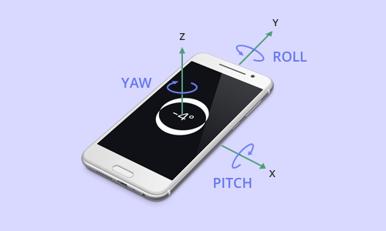
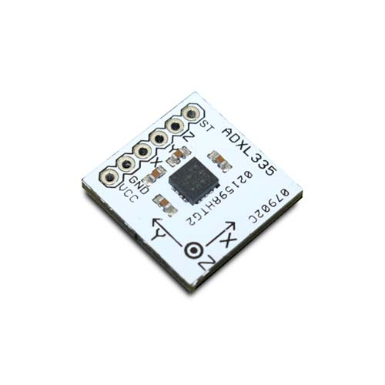
Определение актуальности проекта

Slide 3
Основной цель: предоставление формул и методов, позволяющих вычислить ожидаемые показания реальных акселерометров по их показаниям. Дополнительная цель: определение положения в пространстве объекта по показаниям акселерометра.
Методы работы
1. Анализ строения механического акселерометра, с целью выявления мест возможной неточности
2. Построение и анализ графика показаний однокального акселерометра, в зависимости от времени, как элементарного устройства данного типа.
3. Использование языков программирования и ПО для обработки больших массивов данных.

Slide 4
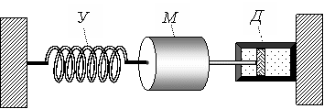
Строение механического акселерометра
Вид возможного дефекта акселерометра:
1. Смещение нуля
2. Разный коэффициент жёсткости пружины, т. е. пропорциональное увеличение или уменьшение показаний.

Slide 5
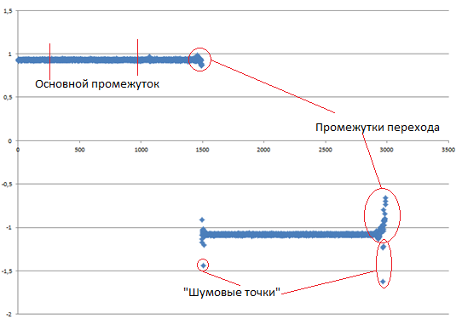
График одноканального акселерометра условно можно разделить на 3 промежутка: «шумы», основная часть и переходная часть

Slide 6
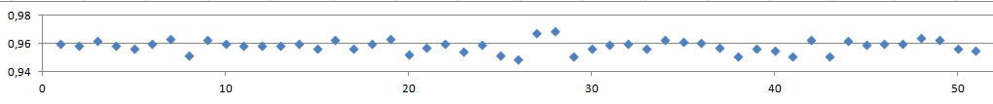
Основной промежуток
Выборка основного промежутка из 50 точек
Анализ основного промежутка
Основной промежуток – кривая, похожая на синусоиду с циклами разной глубины и резкости, представляющая колебания акселерометра в данном положении. Причем средняя глубина колебаний будет оптимальной погрешностью, а

Slide 7
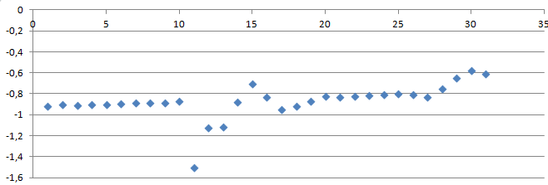
Шумы и промежутки перехода

Slide 8
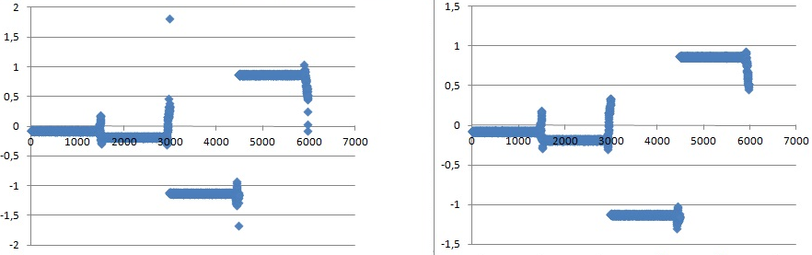
Первая калибровка − «гашение шумов»
До калибровки
После калибровки

Slide 9

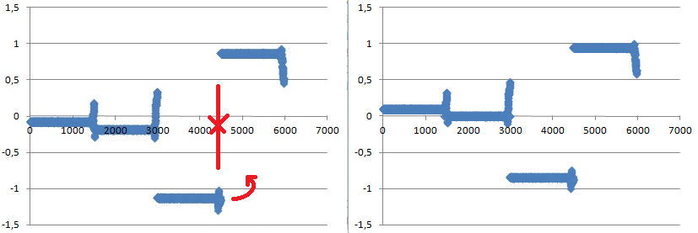
Преобразование массива данных
Нахождение коэффициентов
Функция преобразования
max – максимальное значение преобразованного массива,
min – минимальное значение преобразованного массива,
y – нормализующий коэффициент,
x – обратная величина сдвига.

Slide 10
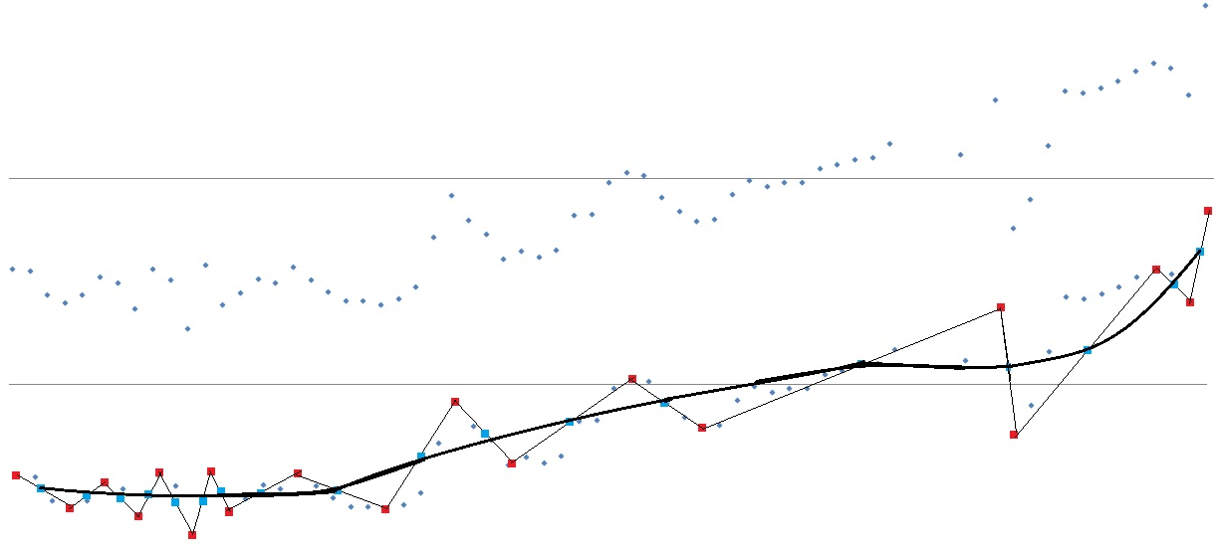
Рефракция графика − усреднение откалиброванных показаний

Slide 11
Вычисление нахождения акселерометра в пространстве по его показаниям
ИЛИ
где
a – искомый угол
b – полученные данные
b’ – преобразованные данные

Slide 12
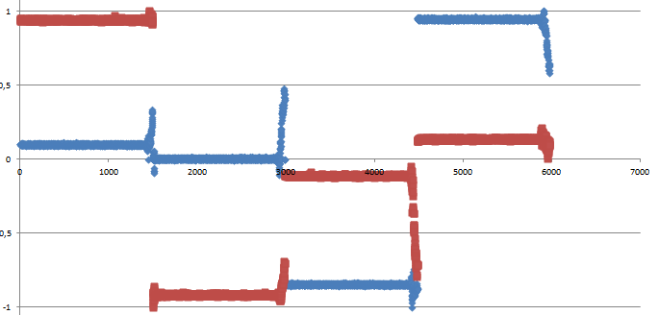
Применение полученных методов в случае много канального акселерометра

Slide 13
Заключение
Были исследованы исходные массивы данных, составлены и проанализированы их графики
Выявлены и исправлены ошибки в показаниях, дающие грубые погрешности.
Вычислена формула для преобразования исходных данных в истинные
Найдены формулы, вычисляющие положения акселерометра по его показаниям.
Материалы перенесены на случай многоканальных акселерометров.

